Slide 1


¡Bienvenidos!
Informes de evaluación segundo trimestre

Slide 2


Propósito
Informar sobre el desempeño de sus hijos en el segundo trimestre del ciclo actual, identificar fortalezas y áreas de oportunidad, así como reforzar el trabajo entre familias y escuelas para la mente del alumno.
Mtra. Judith

Slide 3


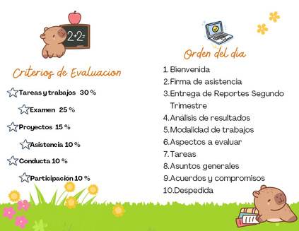
Orden del día
1.Bienvenida
2.Firma de asistencia
3.Entrega de Reportes Segundo Trimestre
4.Análisis de resultados
5.Modalidad de trabajos
6.Aspectos a evaluar
7.Tareas
8.Asuntos generales
9.Acuerdos y compromisos
10.Despedida
Entregar Diptico

Slide 4
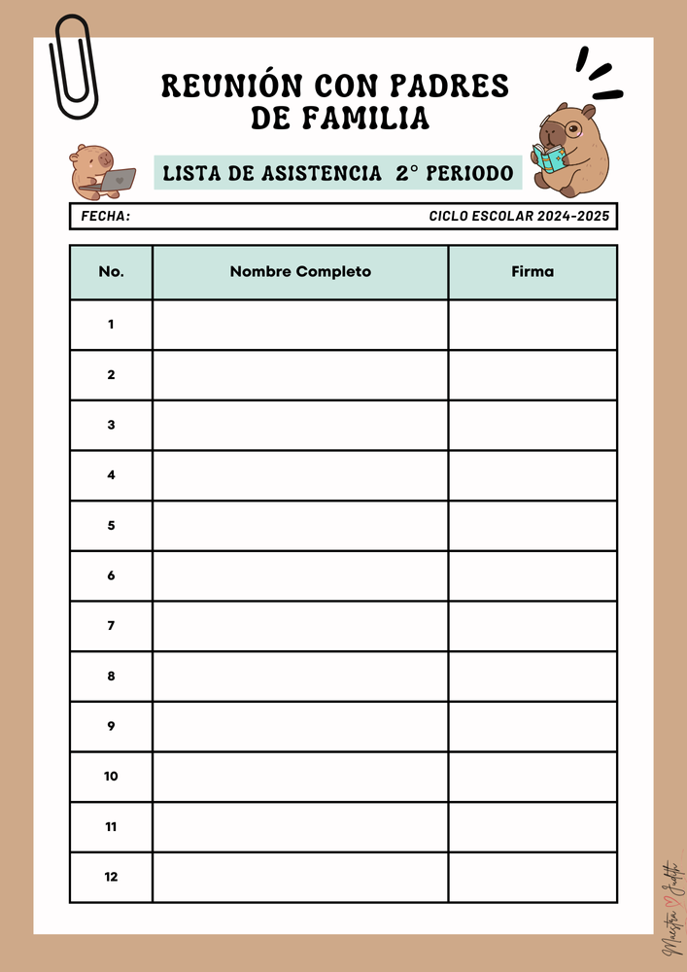


Registro de asistencia
¡Gracias por tu asistencia!
No olvides firmar la lista de asistencia.

Slide 5
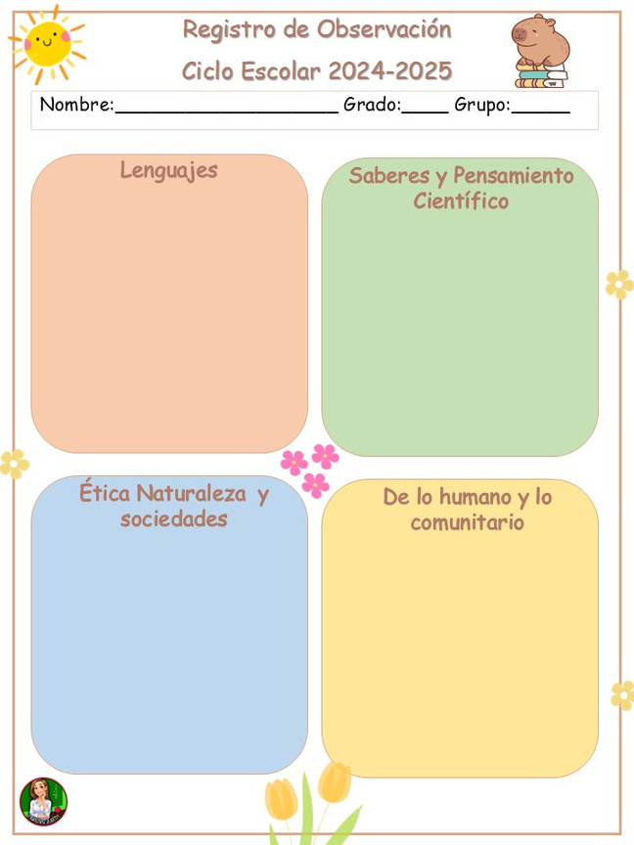

Entrega de boletas y registro de obervaciones

Slide 6



Cuadro de honor
¡Felicidades por tu esfuerzo, dedicación y entusiasmo!
Nombre del alumno(a)
Promedio
Nombre del alumno(a)
Promedio
Nombre del alumno(a)
Promedio
Entrega de reconocimientos, padres de familia/Alumnos

Slide 7

Forma de Evaluación
Cuadernos
Autoevaluación
Proyectos
Portafolio de Evidencias
Participación
Trabajos/Tareas
Examen

Slide 8
Evidencias de proyectos realizados

Slide 9


Recomendaciones
  Revisar los cuadernos de los alumnos.
  Apoyar a los alumnos con tareas.
  Ponerle lonche para su hora de recreo.
  Preguntar cualquier duda.

Slide 10



Tiempo de dudas o recomendaciones

Slide 11

¡Gracias por su asistencia!

